Slide 1
Atomwaffen abschaffen!
www.nuclearfreeeducation.de

Slide 2
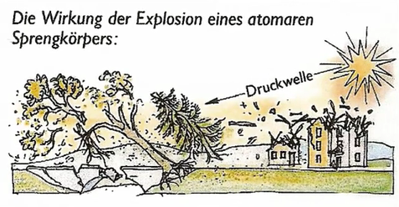
Auswirkungen von Atomwaffen
Der Feuerball im Zentrum einer Atomexplosion hat mehrere hundert Meter Durchmesser in Hiroshima waren es180 m. Eine Atombombe entfacht einen Feuersturm der sich mehrere Kilometer weit erstreckt in Hiroshima waren es über 3 km.

Slide 3
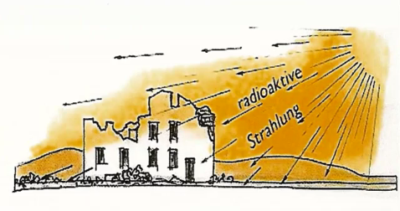
Auswirkungen von Atomwaffen
Die direkte radioaktive Strahlung spielt nur bei kleinen Bomben (>50 kt) eine Rolle.
Sowohl die Druckwelle als auch der Feuerball, welche sich binnen einer Minute ausbreiten, sind tödlich.
Eine Atombombenexplosion löst die Strahlenkrankheit aus. Direkt betroffene Lebewesen sterben bereits innerhalb 1-4 Tagen daran.

Slide 4
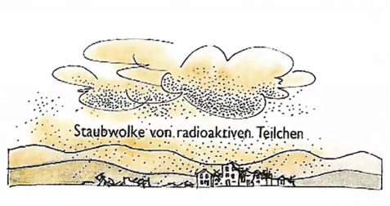
Auswirkungen von Atomwaffen
Ein Gemisch aus verschiedenen radioaktiven Substanzen und Staub, fällt aus der Pilzwolke aus oder wird durch den Regen ausgewaschen.
Der sogenannte Fallout wird über mehrere Monate weltweit verteilt.
Dieser kann in hoher Dosis zur Strahlenkrankheit führen Krebserkrankungen folgen.
Enorme Langzeitauswirkungen

Slide 5
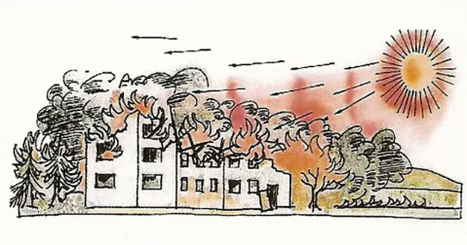
Auswirkungen von Atomwaffen
Hiroshima Nagasaki
Unmittelbare Todesopfer:
80 000 22 000
Todesopfer bis Ende1946:
166 000 60 000

Slide 6
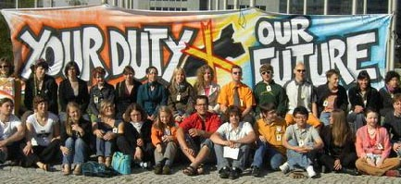
Grundpfeiler des Atomwaffensperrvertrags
Nur die 5 offiziellen Atommächte dürfen Atomwaffen besitzen. Keine Weitergabe von Atomwaffen an Nicht-Atomwaffenstaaten. Nicht-Atomwaffenstaaten dürfen keine Atomwaffen herstellen oder solche kaufen.
Jeder Nicht-Atomwaffenstaat hat das Recht auf die zivile Nutzung der Atomenergie. D.h. das benötigte Know How wird zur Verfügung gestellt.
Verpflichtung der Atomwaffenstaaten ernsthafte Verhandlungen zur Abrüstung zu führen.

Slide 7
Internationale Verträge zur atomaren Abrüstung
1970: Atomwaffensperrvertrag (NPT=Non-Proliferation Treaty)
1961: Antarktis-Vertrag
1972: ABM Vertrag; Anti-Raketenabwehr-Vertrag (Anti-Ballistic Missile)
1987: INF-Vertrag (Intermediate-range Nuclear Forces)
SALT- Verträge (Qualitativ) (Strategic Arms Limitations Talks)
START Prozess (Quantitativ) (Strategic Arms Reduction Talks)
2002: SORT Abkommen (nukleare Mittelstreckenwaffen)
Atomteststoppverträge (UN-Resolution 1996)

Slide 8
Nukleare Teilhabe der NATO
NATO Doppelbeschluss 1979 und seine Folgen:
Stationierung von US-Mittelstreckenraketen in Westeuropa:
Stationierung1983 in:
Belgien, Deutschland, Türkei, Niederlande, Italien, Kanada Großbritannien und Griechenland
Gründung der Nuklearen Planungsgruppe der NATO
Große Proteste der Friedensbewegung
INF-Vertrag 1987 führt zur Abrüstung der Mittelstreckenraketen

Slide 9
Nukleare Teilhabe der NATO
Teilhabestaaten heute:
→ Belgien
→ Niederlande
→ Italien
→ Türkei
→ Deutschland
Widerspruch zum Atomwaffensperrvertrag (Artikel I,II)
Jeder Kernwaffenstaat/Nicht-Kernwaffenstaat, der Vertragspartei ist, verpflichtet sich, Kernwaffen und sonstige Kernsprengkörper oder die Verfügungsgewalt darüber an niemanden unmittelbar oder mittelbar weiterzugeben/zu erwerben

Slide 10
Wie sieht es also nach
35 Jahren Atomwaffensperrvertrag mit der Abrüstung aus?

Slide 11
Atomwaffen heute
Offizielle Atommächte
USA | 7 315
Russland | 8 000
China | 250
Frankreich | 300
Großbritannien | 225
Inoffizielle Atommächte
Indien | 90-110
Pakistan | 100-120
Israel | 80
Nordkorea | 0-10
SUMME | ~16 300

Slide 12
